Slide 1


Git & GitHub
한인우
주민기
장은재

Slide 2

Contents
1. Git & GitHub 설명
2. Git 설치방법
3. IDE별 GitHub 연동 방법
4. Git의 기능
5. Branch
6. Training

Slide 3
1. Git & GitHub 설명

Slide 4
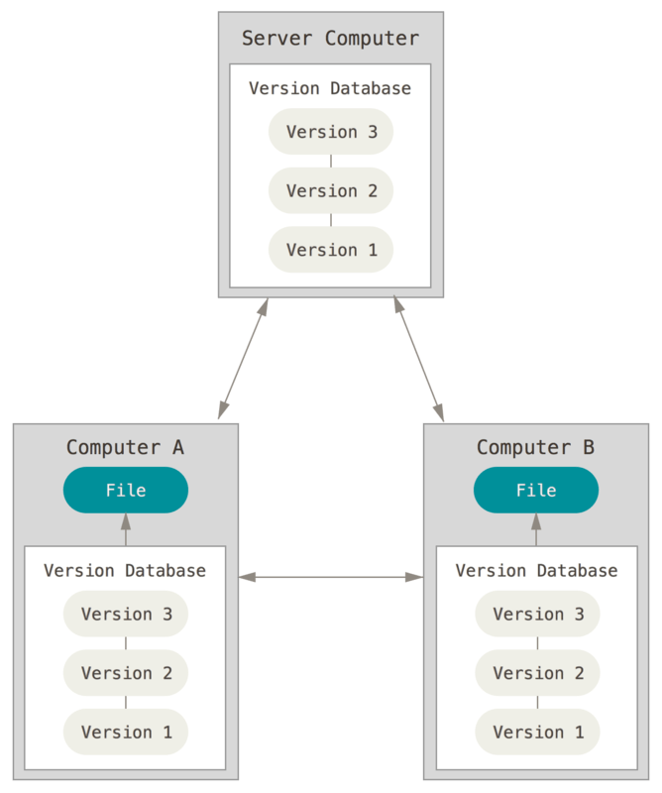
What is Git ?
Git이란?
소스 코드(Sourcecode)를 효과적으로 관리하기 위해 개발된 분산형 버전 관리 시스템
소스 코드가 변경된 이력을 쉽게 확인할 수 있다.
특정 시점에 저장된 버전과 비교하거나 특정 시점으로 되돌아갈 수 있다.

Slide 5




V1.2
V1.1
V1.2
Client
Programmer
V1.3

Slide 6

What is GitHub ?
Github 란?
Git 원격 저장소
기존 Git의 명령어 방식이 아닌 Visual interface 제공
Web 에서 프로젝트 이력 관리 기능
소셜 네트워크 서비스를 제공하여 다른 유저의 코드를 참고할 수 있고 진행되고 있는
프로젝트에 참여하여 수정 및 보완 작업 가능(협업)

Slide 7
2. Git 설치방법

Slide 8
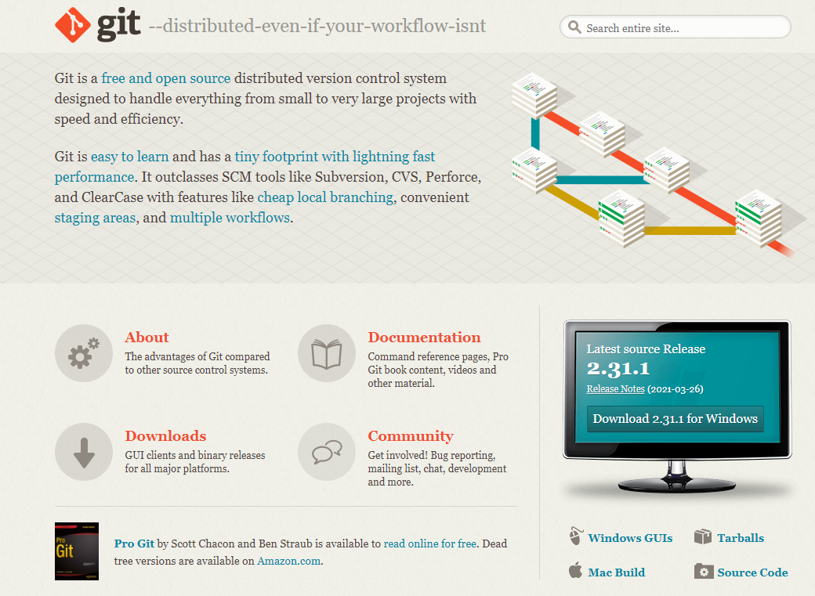
2. Git 설치 방법
검색 창에 https://git-scm.com/ 입력
Download x.xx.x for Window 클릭
실습

Slide 9
3. IDE별 연동 방법

Slide 10
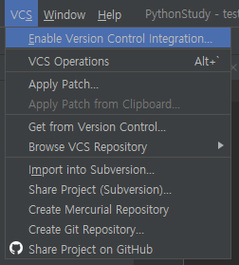
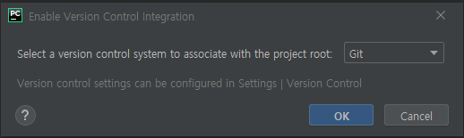
Pycharm
1. [VCS] -> [Enable Version Control Integration…] -> Git 선택 -> OK

Slide 11
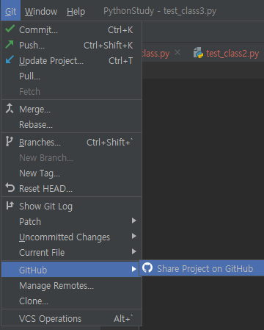
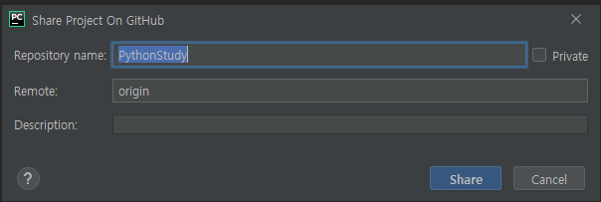
Pycharm
2. [Git] -> [GitHub] -> [Share Project on GitHub] -> [Log In Via GitHub] -> 로그인
[Share] -> Repository 생성

Slide 12
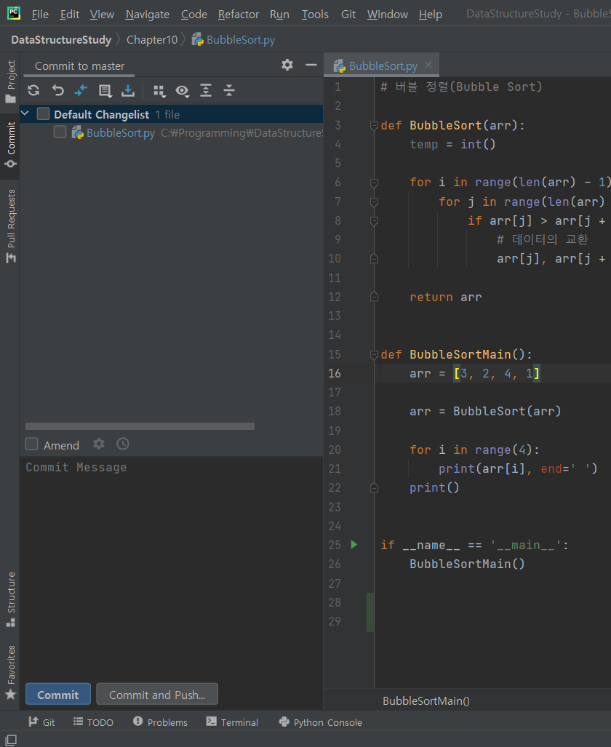
Commit & Push(PyCharm)
1
2
Commit을 클릭한다.
Default changelist에 변화된 파일을 확인하고 Commit 하고 싶은 것들을 체크한다.
Commit 메시지를 입력한다.
Commit 하고 Push 한다.
3
4

Slide 13
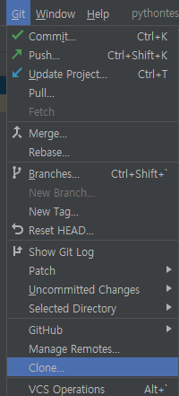
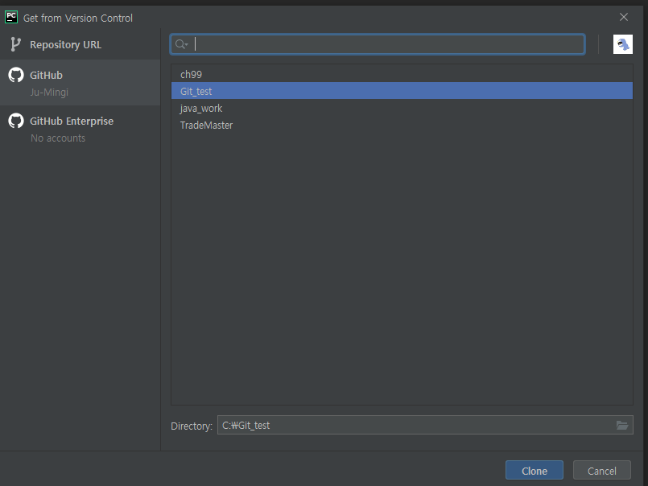
Clone & Pull(PyCharm)
Git 탭에서 Clone 클릭
Repository URL , GitHub 를 클릭
- URL 의 경우 Clone 하는
Repository 의 주소 필요
3. 경로 설정 -> Clone
Pull 방법 : [Git] -> [Pull] -> [Pull]

Slide 14
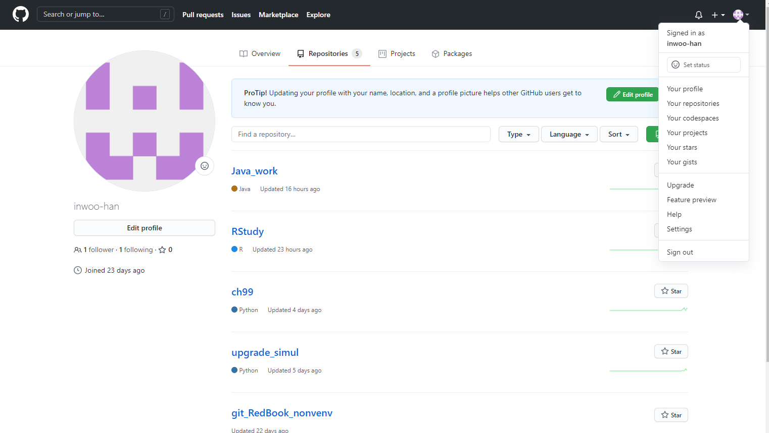
Eclipse
GitHub 로그인
2. 계정 초상화 클릭
3. Your repositories 클릭

Slide 15
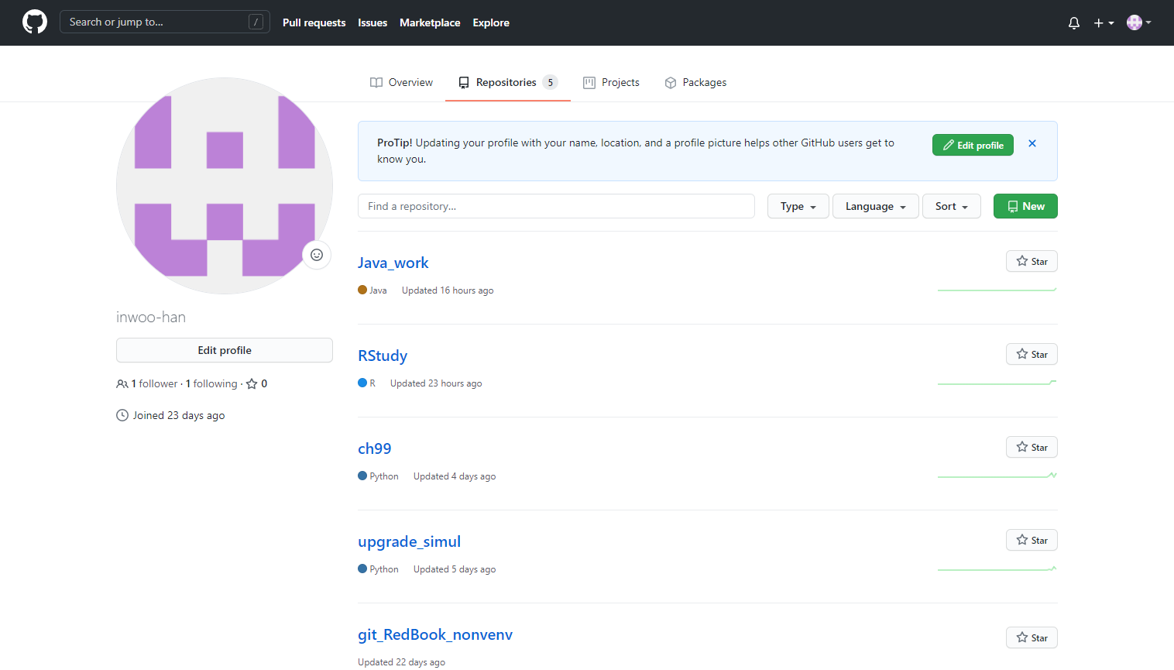
Eclipse
4. New 클릭

Slide 16
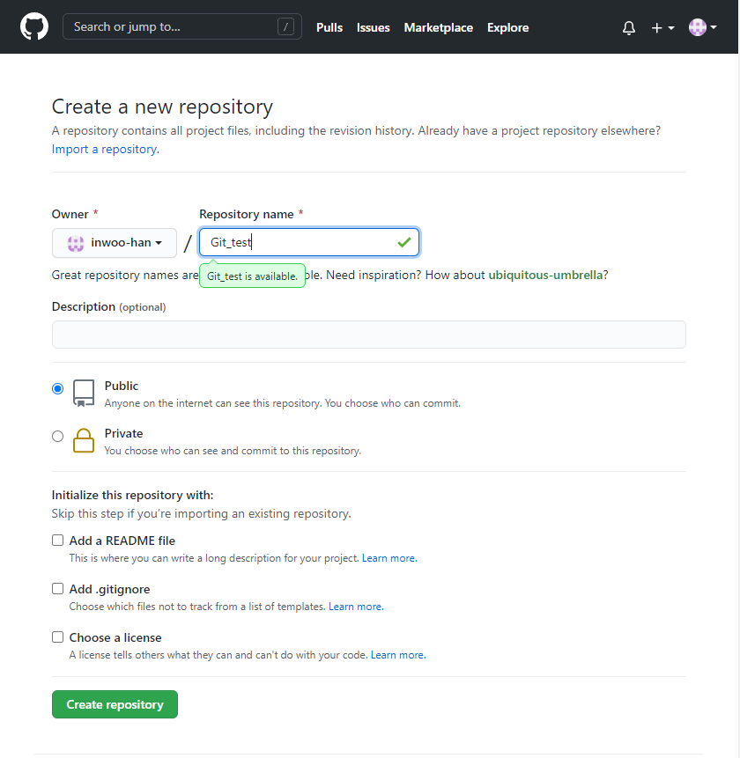
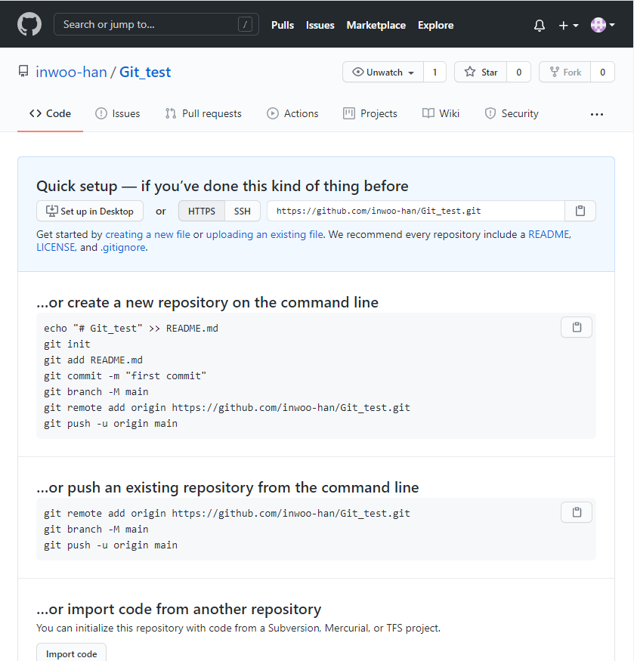
Eclipse
5. Repository name 입력
6. Create repository
7. URL 주소 복사

Slide 17
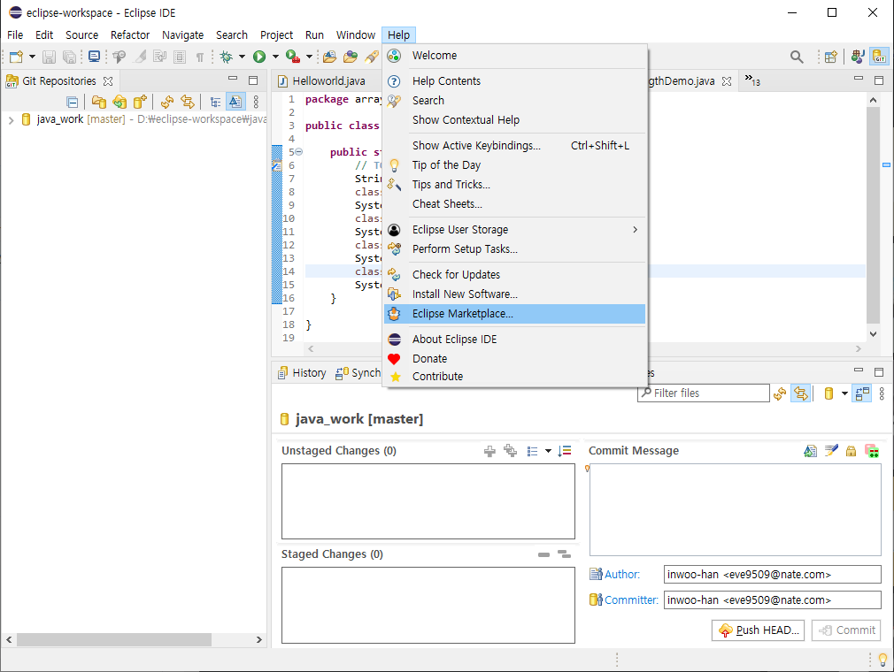
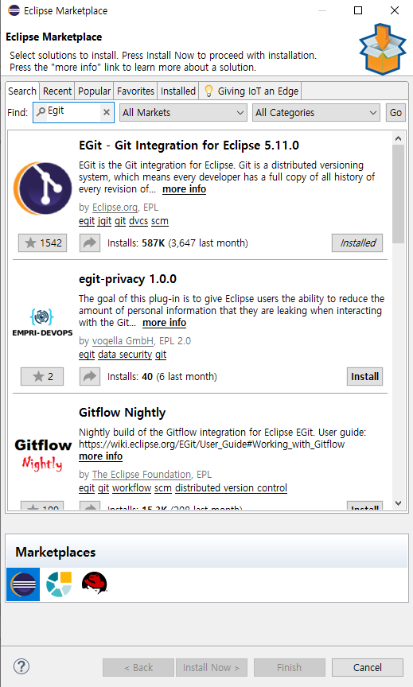
Eclipse
8. 이클립스 실행
9. Help – Eclipse Marketplace
10. Egit 검색 후 Install
11. 설치 완료 후 Finish

Slide 18
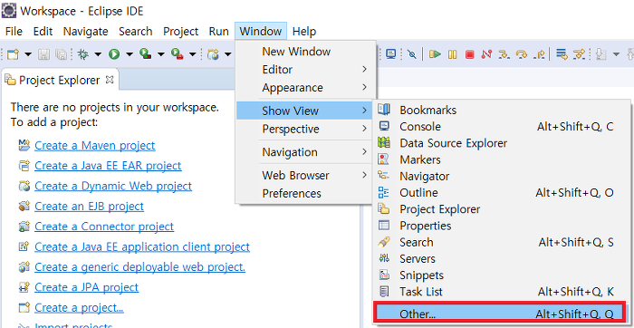
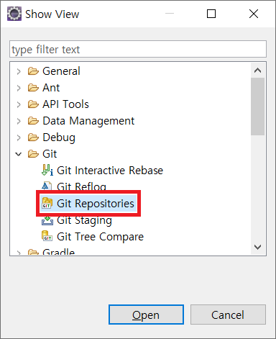
Eclipse
12. Window – Show View – Other 클릭
13. Git – Git Repositories 클릭 후 Open

Slide 19
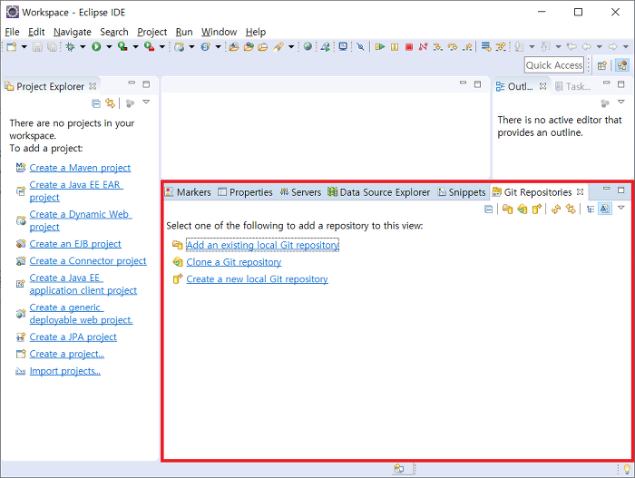
Eclipse
14. Clone a Git repository 클릭

Slide 20
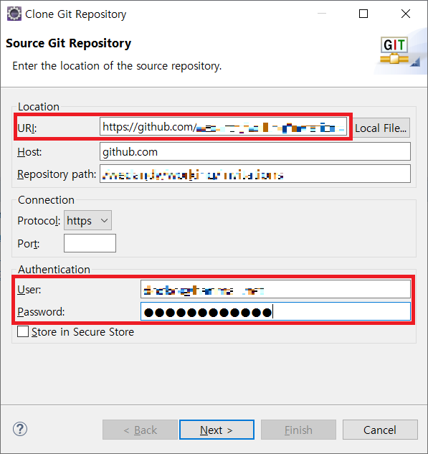
Eclipse
15. 7번 과정에서 복사한 URL 주소를 붙여넣고, 계정정보 입력 후 Next

Slide 21
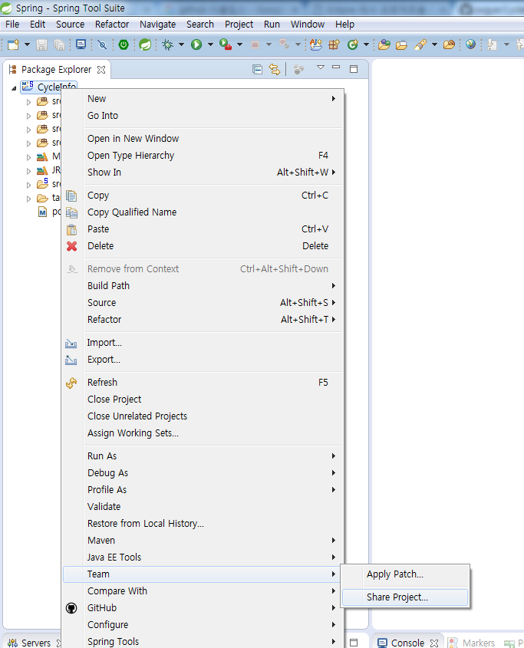
Eclipse
18. Package Explorer로 이동 후 공유할 프로젝트 선택 후 우클릭
19. Team – Share Project 클릭

Slide 22
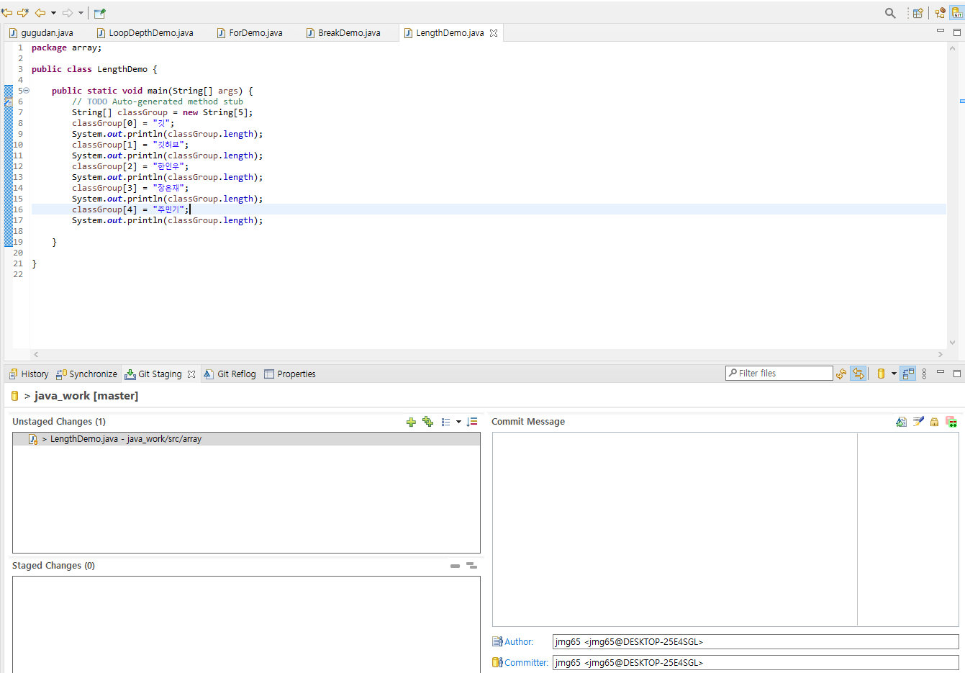
Commit & Push(Eclipse)
우측 상단 GIT 아이콘 클릭
2. Git Staging 태그에서 + 또는 ++버튼으로
수정 또는 생성된 문서를 스테이지 등록

Slide 23
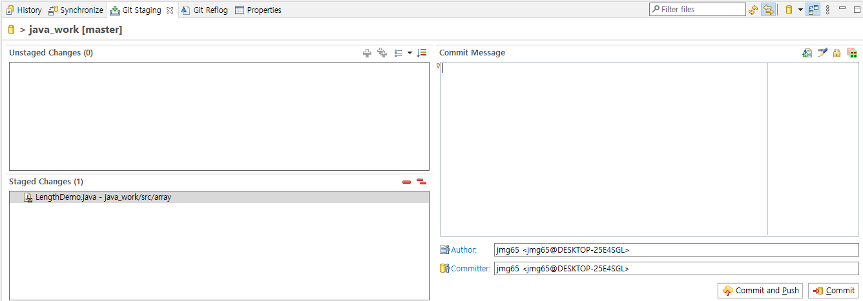
Commit & Push(Eclipse)
4. Commit Message에 수정된 내용 코멘트 작성
3. Stage에 올라간 파일을 확인
5. Commit and Push

Slide 24
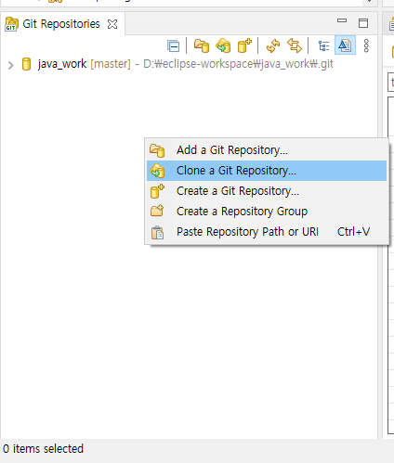
Clone & Pull(Eclipse)
Git Repositories window 우클릭
2. Clone a Git Repository 선택

Slide 25
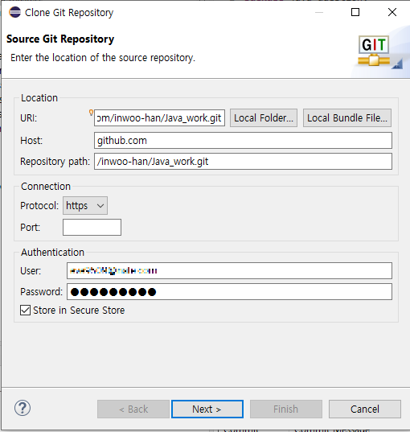
Clone & Pull(Eclipse)
Url, Authentication 입력

Slide 26
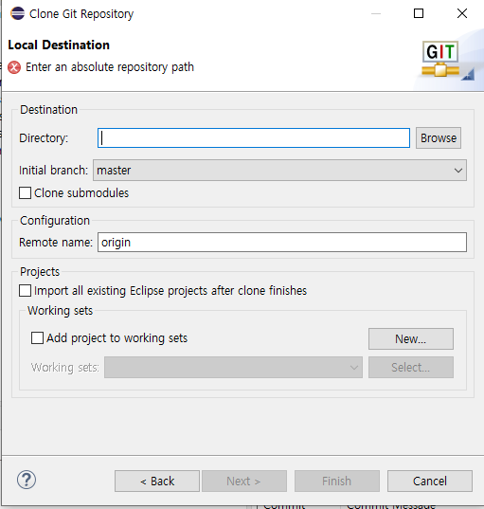
Clone & Pull(Eclipse)
저장할 로컬 디렉토리 주소 입력
Finish 선택

Slide 27
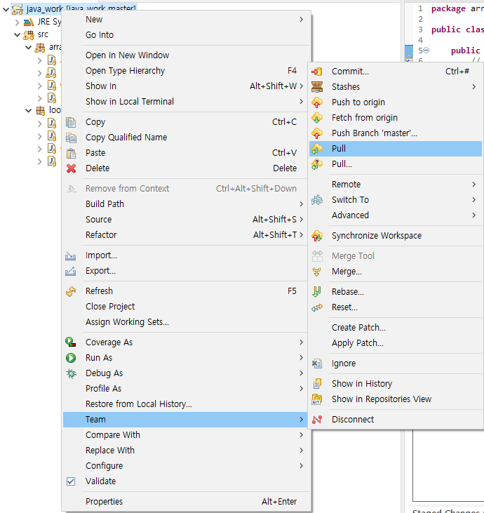
Clone & Pull(Eclipse)
프로젝트 선택 및 우 클릭
2. Team 탭 선택
3. Pull 선택

Slide 28
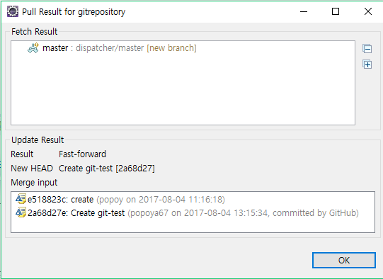
Clone & Pull(Eclipse)
4. pull 할 파일의 comment 가 보이고,
OK를 클릭하면 동기화 완료
출처 : http://wiki.plateer.com/pages/viewpage.action?pageId=7766499

Slide 29
4. Git의 기능

Slide 30
Reset
시계를 다시 맞추는 것
Reset의 3가지 옵션
Hard
돌아가고자 하는 Commit 이후의 내역은 모두 삭제하고 돌아간다.
Soft
돌아가고자 하는 Commit 이후의 내역은 모두 삭제되지만, 바로 다시 커밋할 수 있는 상태(staged)로 돌아간다.
Mixed (default)
돌아가고자 하는 Commit 이후의 내역이 모두 삭제되고, 파일들이 unstaged 상태로 돌아간다.

Slide 31
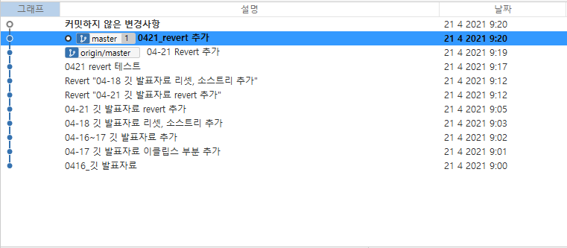
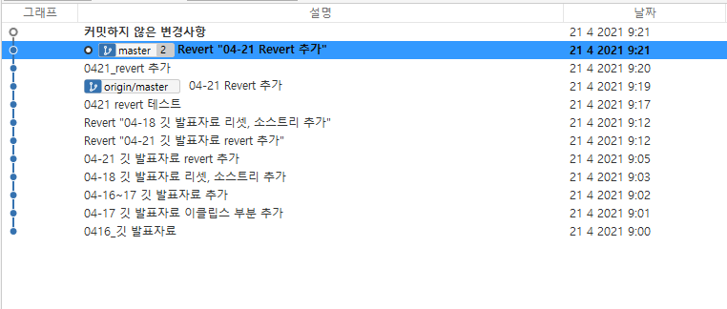
Revert
revert는 reset과 비슷하지만 이전 commit 내용을 새 commit으로 만들어서 저장합니다.
commit을 유지하면서 내용을 Rollback하는 경우에 사용
04-21 Revert 추가 시점으로 revert(커밋 되돌리기)

Slide 32
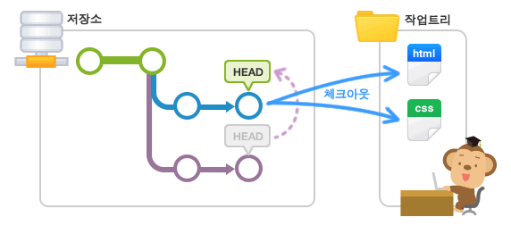
Checkout – branch를 전환하는 기능
HEAD : 현재 사용중인 branch를 표시해준다. 기본 설정으로 가장 최신에 된 commit을 HEAD로 설정된다.
여기서 HEAD의 위치를 바꾸는 것을 checkout이라고 한다.
보통 HEAD의 위치를 다른 branch로 옮기는 것을 checkout이라 한다.
현재 branch에서 커밋하지 않은 수정된 것 또는 새롭게 만든 것이 작업트리에 남아있는 상태에서 checkout을 하면 그 변경된 내용이 checkout된 branch에 커밋 가능하다.
하지만 checkout하기 전 checkout하려는 branch가 일정 수준 수정이 되어있다면 충돌이 될 수 있다.
이를 위해서는 stash기능을 이용해 일시적으로 변경된 내용을 다른 곳에 저장하여 충돌을 피해야 한다.
Stash : 파일의 변경 내용을 일시적으로 기록해 두는 영역
참고 사이트 : https://backlog.com/git-tutorial/kr/stepup/stepup1_3.html
Notes:
Git은 항상 작업할 branch를 설정해야 함. 만약 안되어 있으면 자동으로 master branch로 설정됨. 여기서 현재 선택된 브랜치가 아닌 다른 브랜치에서 작업하고 싶을 때 원하는 브랜치로 전환하는 것을 checkout이라고 함.
Checkout을 하게되면 그 브랜치 안의 마지막 커밋 내용이 local 작업트리에 업데이트됨. 이렇게 checkout한 브랜치에서 작업하고 수정하면 그 브랜치에서 계속 커밋이 가능.

Slide 33
5. Branch

Slide 34
Branch
Branch 란?
Branch = 가지
기능 개발 및 버그 수정 시 효율적
여러 개발자들이 동시에 다양한 작업을 할 수 있게 만들어 주는 기능
분리된 작업 영역에서 변경된 내용은 나중에 기존 버전과 비교하여 새로운 버전으로 생성 가능

Slide 35
Branch
My Work
Master
Merge
Someone Else

Slide 36
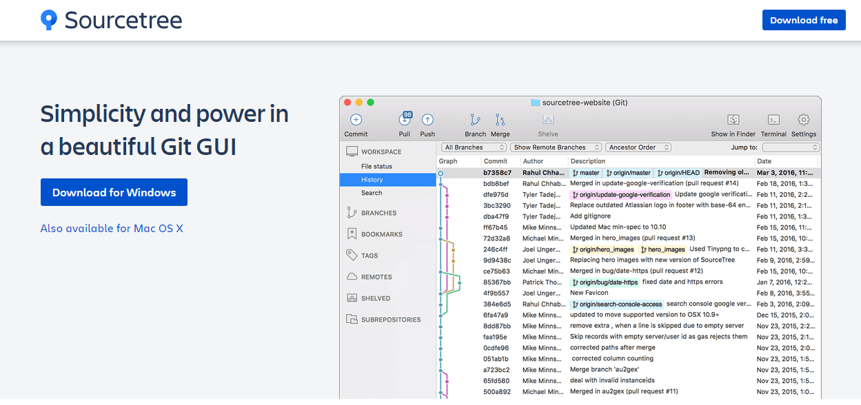
Branch
Branch 를 더 쉽게 다루는 법 == Sourcetree
Sourcetree를 이용 https://www.sourcetreeapp.com/

Slide 37
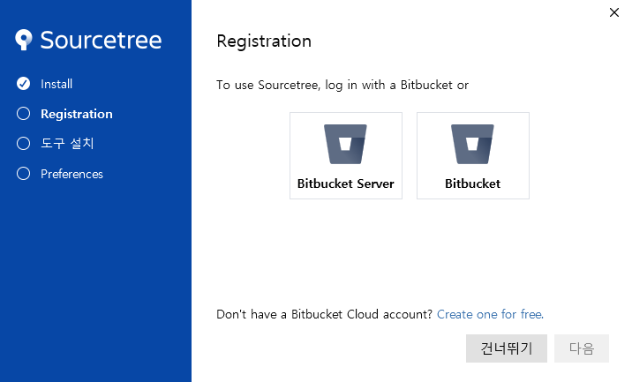
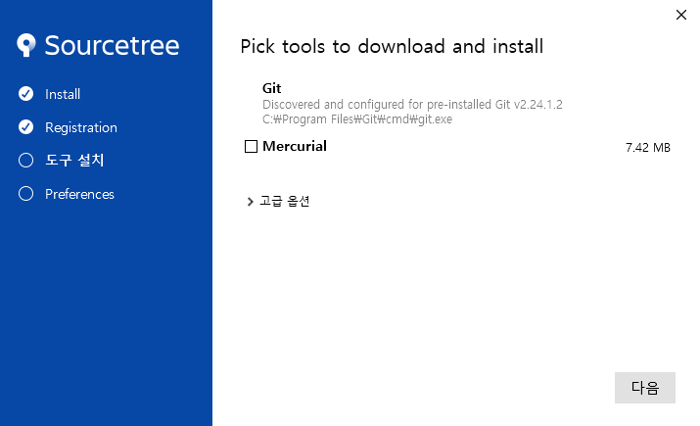
Branch
Branch 를 더 쉽게 다루는 법
1. 건너뛰기 클릭
2. Mercurial 체크 해제

Slide 38
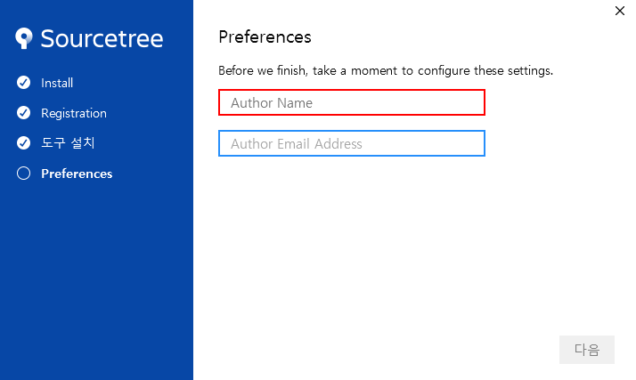
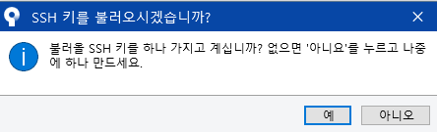
Branch
Branch 를 더 쉽게 다루는 법
3. 아이디와 이메일을 확인
4. SSH키를 불러올 지 선택
잘 모르겠다면 아니오 선택

Slide 39
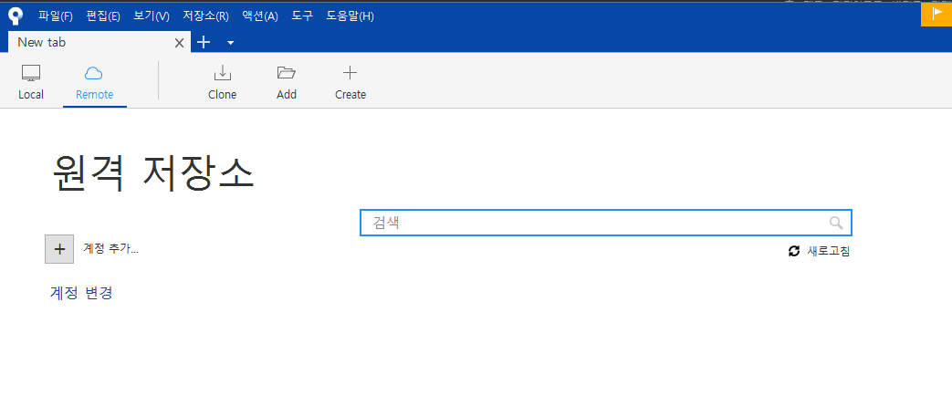
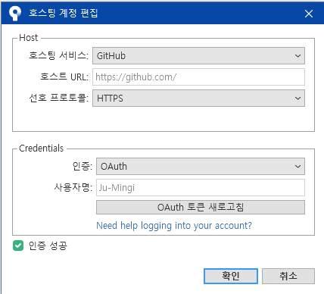
Branch
Branch 를 더 쉽게 다루는 법
5. Remote 원격 저장소 클릭
6. 계정 추가를 클릭
7. 호스팅 계정 편집
8. Need help logging into your account
9. GitHub 계정 인증
10. 완료!

Slide 40
6. Review

Slide 41

Review
한인우 : 깃에 대해 아무것도 몰랐었는데, 발표를 준비하면서 조금은 이용할 줄 알게 되어서 굉장히 편리하다는 걸 알게 되었고, 수강생분들께 알려드릴 수 있어서 뿌듯합니다. 추가로 선뜻 나서서 발표를 도와준 민기님과 은재님에게 감사하다는 말을 전하고 싶습니다.
주민기 : 발표를 준비하며 깃의 사용법과 분산형 버전 관리의 개념을 더 자세히 알 수 있어 좋은 기회였습니다.
장은재 : 처음에 깃과 깃허브라는것이 써야된다는 것은 알았는데 자세히는 몰랐다. 하지만 깃을 쓰면서 어렵긴 하지만 편리 하다는것을 느낀다. 앞으로 깃을 쓰면서 파일 관리를 잘 하고싶은 생각이 든다.

Slide 42
참고 자료
https://velog.io/@ha0kim/GIT-%EC%9E%91%EC%97%85-%EB%90%98%EB%8F%8C%EB%A6%AC%EB%8A%94-%EB%AA%85%EB%A0%B9%EC%96%B4-Reset-Revert
https://backlog.com/git-tutorial/kr/
https://git-scm.com/book/ko/
https://docko.tistory.com/entry/%EC%9D%B4%ED%81%B4%EB%A6%BD%EC%8A%A4%EC%97%90-Github-%ED%94%84%EB%A1%9C%EC%A0%9D%ED%8A%B8-%EC%97%B0%EB%8F%99%ED%95%98%EA%B8%B0
https://www.devpools.kr/2017/02/05/%EC%B4%88%EB%B3%B4%EC%9A%A9-git-%EB%90%98%EB%8F%8C%EB%A6%AC%EA%B8%B0-reset-revert/
https://nanite.tistory.com/39

